Slide 1






Curs de instruire pentru angajații operatorilor „Apă-Canal”
Modulul 15: Securitatea și sănătatea în muncă în cadrul operatorilor de alimentare cu apă și de canalizare
Sesiunea 1: Managementul securității și sănătății în muncă
Bînzari Vitalie, Inspectoratul de Stat al Muncii
16 – 17 – 18 octombrie 2018, Chișinău
INSTITUTUL DE FORMARE CONTINUĂ ÎN DOMENIUL ALIMENTĂRII CU APĂ ŞI CANALIZĂRII
PENTRU MEMBRII ASOCIAȚIEI „MOLDOVA APĂ-CANAL”

Slide 2

Obiectivele sesiunii
Cadrul legal și instituțional din domeniul securității și sănătății în muncă
Organizarea la nivel de întreprindere a activităților de protecție și prevenire
Atribuțiile lucrătorilor în domeniul securității și sănătății în muncă
Cerințele minime de securitate și sănătate în muncă
Accidentele de muncă
Răspunderea pentru încălcarea normelor de securitate și sănătate în muncă

Slide 3
Securitatea și sănătatea în muncă.
Cadrul legal și instituțional
Convenţiile Organizaţiei Internaţionale a Muncii;
Constituţia Republicii Moldova;
Codul Muncii al Republicii Moldova nr. 154-XV din 28 martie 2003;
Legea securităţii şi sănătăţii în muncă nr. 186-XVI din 10 iulie 2008;
Regulamentul privind modul de organizare a activităților de protecție a lucrătorului la locul de muncă și prevenire a riscurilor profesionale aprobat prin Hotărîrea Guvernului nr. 95 din 05.02.2009
Cerințele minime de securitate și sănătate în muncă;
Legea asigurărilor pentru accidente de muncă şi boli profesionale nr. 756-XIV din 24 decembrie 1999;
Hotărârea Guvernului nr. 1025 din 07.09.2016 pentru aprobarea Regulamentului sanitar privind supravegherea sănătăţii persoanelor expuse acţiunii factorilor profesionali de risc.

Slide 4
Constituţia Republicii Moldova
Art. 24
(1) Statul garantează fiecărui om dreptul la viaţă şi la integritate fizică şi psihică.
Art. 43 Dreptul la muncă şi la protecţia muncii
(1) Orice persoană are dreptul la muncă, la libera alegere a muncii, la condiţii echitabile şi satisfăcătoare de muncă, precum şi la protecţia împotriva şomajului.
(2) Salariaţii au dreptul la protecţia muncii. Măsurile de protecţie privesc securitatea şi igiena muncii, regimul de muncă al femeilor şi al tinerilor, instituirea unui salariu minim pe economie, repaosul săptămînal, concediul de odihnă plătit, prestarea muncii în condiţii grele, precum şi alte situaţii specifice.
(3) Durata săptămînii de muncă este de cel mult 40 de ore.
(4) Dreptul la negocieri în materie de muncă şi caracterul obligatoriu al convenţiilor colective sînt garantate.
Art. 44. Munca forțată este interzisă.

Slide 5
Codul Muncii
Articolul 5. Principiile de bază ale reglementării raporturilor
de muncă şi a altor raporturi legate nemijlocit de acestea
...
d) asigurarea dreptului fiecărui salariat la condiţii echitabile de muncă, inclusiv la condiţii de muncă care corespund cerinţelor protecţiei şi igienei muncii, şi a dreptului la odihnă, inclusiv la reglementarea timpului de muncă, la acordarea concediului anual de odihnă, a pauzelor de odihnă zilnice, a zilelor de repaus şi de sărbătoare nelucrătoare;
....

Slide 6
Articolul 9. Drepturile şi obligaţiile de bază ale salariatului
(1) Salariatul are dreptul:
...
c) la un loc de muncă, în condiţiile prevăzute de standardele de stat privind organizarea, protecţia şi igiena muncii, de contractul colectiv de muncă şi de convenţiile colective;
...

Slide 7
Articolul 9. Drepturile şi obligaţiile de bază ale salariatului
(2) Salariatul este obligat:
...
e) să respecte cerinţele de protecţie şi igienă a muncii;
...

Slide 8
Articolul 10. Drepturile şi obligaţiile angajatorului
(2) Angajatorul este obligat:
...
e) să asigure salariaţilor condiţiile de muncă corespunzătoare cerinţelor de protecţie şi igienă a muncii;
...

Slide 9

Cerințe minime de securitate și sănătate în muncă:
  Hotarirea Guvernului nr. 353 din 05.05.2010;
  Hotarirea Guvernului nr.603 din 11.08.2011;
  Hotarirea Guvernului nr.80 din 09.02.2012;
  Hotărîrea Guvernului nr. 244 din 08.04.2013;
  Hotarirea Guvernului nr.324 din 30.05.2013;
  Hotărîrea Guvernului nr.918 din 18.11.2013;
  Hotărîrea Guvernului nr.362 din 27.05.2014;
  Hotarirea Guvernului nr.584 din 12.05.2016;
  Hotarirea Guvernului nr.589 din 12.05.2016;
  Hotarirea Guvernului nr.819 din 01.07.2016;
  Hotarirea Guvernului nr.1408 din 27.12.2016;
  Hotarirea Guvernului nr.775 din 02.10.2017;

Slide 10
Securitatea și sănătatea în muncă
Cadrul Instituțional
MSMPS;
ISM;
10 autorutăți competente în domeniul SSM
Comisia națională pentru consultări și negocieri colective;
CNPM;
CNSM;
SIPP;
SEPP;
Comitetul pentru securitate și sănătate în muncă;
Salariatul.

Slide 11
Securitatea și sănătatea în muncă.
Securitatea şi sănătatea în muncă reprezintă ansamblu de activităţi avînd ca scop asigurarea celor mai bune condiţii de lucru, apărarea vieţii, sănătăţii, integrităţii fizice şi psihice a lucrătorilor.
Activităţile de securitate şi sănătate în muncă urmăresc prevenirea, diminuarea sau excluderea factorilor de risc profesional aferenţi sistemului de muncă.

Slide 12
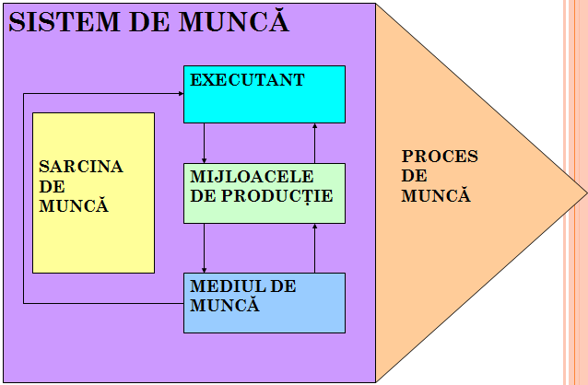
Securitatea și sănătatea în muncă.

Slide 13
Securitatea și sănătatea în muncă
Organizarea la nivel de intreprinde a activităților de
protecție și prevenire
Se realizează de către angajator, în următoarele modalităţi:
1) prin asumarea de către angajator, în condiţiile articolului 11 alineatul (10) din Legea securităţii şi sănătăţii în muncă, a atribuţiilor lucrătorului desemnat;
2) prin desemnarea unuia sau a mai multor lucrători pentru a desfăşura activităţile de protecţie şi prevenire;
3) prin înfiinţarea unui serviciu intern de protecţie şi prevenire;
4) prin apelarea la servicii externe de protecţie şi prevenire

Slide 14
Cu referinţă la unităţile care desfăşoară activităţi dintre cele prevăzute în anexa nr. 1 la prezentul Regulament, angajatorul este obligat să organizeze serviciul intern de protecţie şi prevenire.
LISTA
activităţilor economice desfăşurate în cadrul unităţii(Anexa 1)
1.Industria extractivă.
2. Energia electrică şi termică, gaze şi apă.
3. Construcţii.
4. Industria prelucrătoare.
5. Transporturi şi comunicaţii.
6. Activităţi cu risc potenţial de expunere la radiaţii ionizante.
7. Activităţi cu risc potenţial de expunere la agenţi toxici.
8. Activităţi în care sînt implicate substanţe periculoase.
9. Activităţi cu risc de expunere la agenţi biologici

Slide 15
Lucrătorii desemnaţi
10. Desemnarea nominală a lucrătorului (lucrătorilor) pentru a se ocupa de activităţile de protecţie şi prevenire se face prin decizia angajatorului.
11. Angajatorul va stabili activităţile de protecţie şi prevenire pe care lucrătorul desemnat, dispunînd de competenţă, timp necesar şi mijloace adecvate, urmează să le efectueze.
13. Angajatorul va stabili numărul de lucrători desemnaţi, în funcţie de mărimea unităţii şi/sau riscurile la care sînt expuşi lucrătorii, precum şi de distribuţia acestora în cadrul unităţii.
14. Angajatorul trebuie să asigure lucrătorii desemnaţi cu mijloace adecvate şi să le acorde timpul necesar pentru a-şi desfăşura activităţile de protecţie şi prevenire.

Slide 16
Organizarea serviciului intern de protecţie şi prevenire
15. Serviciul intern de protecţie şi prevenire se organizează în subordinea directă a angajatorului ca un compartiment distinct.
16. Angajatorul va stabili structura serviciului intern de protecţie şi prevenire în funcţie de mărimea unităţii şi/sau de riscurile la care sînt expuşi lucrătorii, precum şi de distribuţia acestora în cadrul unităţii.
17. Angajatorul va consemna în regulamentul serviciului intern de protecţie şi prevenire activităţile de protecţie şi prevenire, care vor fi desfăşurate de către serviciul intern de protecţie şi prevenire.
18. Serviciul intern de protecţie şi prevenire trebuie să fie format din lucrători care îndeplinesc cerinţele minime de pregătire în domeniul securităţii şi sănătăţii în muncă, corespunzătoare nivelului doi, conform prevederilor punctelor 37-40 din prezentul Regulament.
19. În cadrul serviciului intern de protecţie şi prevenire pot activa şi alţi lucrători pentru desfăşurarea activităţilor auxiliare.

Slide 17
Securitatea și sănătatea în muncă
Cerinţele minime de pregătire în domeniul securităţii şi sănătăţii în muncă
Pregătirea în domeniul securităţii şi sănătăţii în muncă cuprinde două niveluri:
nivelul unu (min. 8 ore);
nivelul doi (min 40 ore).

Slide 18
Instruirea lucrătorilor în domeniul securităţii şi sănătăţii în muncă
se efectuează din mijloacele unităţii, în timpul programului de lucru, în interiorul sau în afara unităţii;
perioada instruirii se consideră timp de muncă;
condiţii egale atît pentru femei, cît şi pentru bărbaţi;
instruirea lucrătorilor în domeniul securităţii şi sănătăţii în muncă cuprinde următoarele faze:
1) instruirea la angajare:
a) instruirea introductiv-generală;
b) instruirea la locul de muncă;
2) instruirea periodică.

Slide 19
Instruirea lucrătorilor în domeniul securităţii şi sănătăţii în muncă
durata fiecărei faze de instruire depinde de specificul activităţii economice şi de riscurile profesionale și va depăși 1 oră;
rezultatul instruirii lucrătorilor în domeniul securităţii şi sănătăţii în muncă se consemnează, în mod obligatoriu, în Fişa personală de instruire în domeniul securităţii şi sănătăţii în muncă (Anexa 5);
după finalizarea instruirii, Fişa personală de instruire în domeniul securităţii şi sănătăţii în muncă se semnează de către lucrătorul instruit şi de către persoana care a efectuat instruirea şi a verificat cunoştinţele.

Slide 20
Instruirea introductiv-generală
cuprinde:
1) toate persoanele care solicită angajarea în cîmpul muncii;
2) stagiarii şi ucenicii.
se efectuează de către:
1) angajatorul care şi-a asumat atribuţiile lucrătorului desemnat;
2) lucrătorul desemnat;
3) un lucrător al serviciului intern de protecţie şi prevenire;
4) serviciul extern de protecţie şi prevenire.

Slide 21
Instruirea la locul de muncă
se efectuează de către conducătorul locului de muncă pe baza informaţiilor şi instrucţiunilor de securitate şi sănătate în muncă, după instruirea introductiv-generală și va cuprinde cel puţin următoarele:
1) informaţiile privind riscurile profesionale specifice locului de muncă şi/sau postului de lucru;
2) dispoziţiile instrucţiunilor de securitate şi sănătate în muncă;
3) măsurile la nivelul locului de muncă şi/sau postului de lucru privind stingerea incendiilor şi evacuarea lucrătorilor în cazul unui pericol grav şi imediat;
4) dispoziţiile instrucţiunilor privind acordarea primului ajutor în caz de accidentare în muncă;
5) demonstraţii practice;

Slide 22
Instruirea periodică
instruirea periodică a muncitorilor se efectuează de către conducătorul locului de muncă pe baza informaţiilor şi instrucţiunilor de securitate şi sănătate în muncă, avînd drept scop reîmprospătarea şi actualizarea cunoştinţelor în domeniul securităţii şi sănătăţii în muncă.
intervalul dintre două instruiri periodice va fi stabilit de angajator, în funcţie de condiţiile locului de muncă şi/sau ale postului de lucru, care nu va fi mai mare de 6 luni.
sunt 11 cazuri cînd instruirea periodică se efectuiază nerdinar.

Slide 23
Elaborarea instrucţiunilor de securitate şi sănătate în muncă
Instrucţiunile se elaborează pentru toate ocupaţiile şi lucrările desfăşurate în unitate, ţinînd seama de particularităţile acestora şi ale locurilor de muncă/posturilor de lucru.
Instrucțiunile de securitate și sănătate în muncă vor conține următoarele capitole:
a) cerinţe generale;
b) cerinţe pînă la începerea lucrului;
c) cerinţe în timpul lucrului;
d) cerinţe în situaţii de avarie;
e) cerinţe după finisarea lucrului.
Instrucţiunile se înregistrează într-un registru.

Slide 24
Securitatea și sănătatea în muncă
La constatarea stării de pericol grav şi imediat de accidentare se vor lua imediat următoarele măsuri de securitate:
1) oprirea echipamentului de lucru şi/sau activităţii;
2) evacuarea lucrătorilor din zona periculoasă;
3) anunţarea serviciilor specializate;
4) anunţarea conducătorilor ierarhic superiori;
5) eliminarea cauzelor care au condus la apariţia stării de pericol grav şi imediat.

Slide 25
Securitatea și sănătatea în muncă
REGULAMENT
privind modul de cercetare a accidentelor de muncă
Aprobat prin Hotărîrea Guvernului nr.1361 din 22 decembrie 2005
(Monitorul Oficial al republicii Moldova 2006, nr.9-12)

Slide 26
Accidentele se clasifică în:
accidente de muncă;
accidente în afara muncii.
Accidentele de muncă şi accidentele în afara muncii se divizează în trei tipuri:
care produc incapacitate temporară de muncă;
grave;
mortale.
Pe marginea claficărilor enumerate sunt accidente:
individuale;
colective.

Slide 27
II. Comunicarea despre producerea accidentelor
7. Fiecare accidentat sau martor ocular este obligat să anunţe imediat despre accidentul produs conducătorul său direct sau oricare conducător superior al acestuia şi să acorde, după caz, primul ajutor.
8. Conducătorul, fiind anunţat despre accident:
va organiza acordarea ajutorului medical accidentatului şi, dacă va fi necesar, îl va transporta la o instituţie medicală de la care va solicita certificatul medical cu privire la caracterul vătămării violente a organismului acestuia;
va evacua, după caz, personalul de la locul accidentului;
va informa angajatorul despre accidentul produs;

Slide 28
9. Angajatorul va comunica imediat despre producerea accidentelor la locul de muncă (prin telefon sau prin orice alte mijloace de comunicare) Inspecţiei Muncii, Casei Naţionale de Asigurări Sociale şi, după caz, forului superior, organului sindical de ramură sau interramural, organelor pentru supraveghere tehnică sau energetică, Centrului de Medicină Preventivă teritorial (în cazurile de intoxicaţie acută).

Slide 29
10. Dacă printre accidentaţi se vor afla salariaţi ai altor unităţi din ţară sau din străinătate, angajatorul la care s-a produs accidentul va comunica imediat despre aceasta administraţiei unităţii respective şi reprezentanţei diplomatice a ţării
cetăţenia căreia o avea accidentatul (în cazul accidentului mortal al salariatului unei unităţi din străinătate, detaşat în interes de serviciu la o unitate din Republica Moldova).
11. Instituţia medicală care acordă asistenţă accidentatului este obligată să anunţe Inspectoratul de Stat al Muncii, datele cunoscute ce ţin de identitatea accidentatului şi a unităţii în care s-a produs accidentul.

Slide 30
12. Comunicarea despre producerea accidentelor va cuprinde următoarele date:
denumirea, adresa unităţii sau a angajatorului persoanei fizice;
numele, prenumele, starea familială, vîrsta şi profesia accidentatului / accidentaţilor;
data şi ora producerii accidentului;
locul şi circumstanţele care se cunosc în legătură cu accidentul produs;
caracterul vătămării violente a organismului accidentatului;
numele şi funcţia persoanei care a transmis comunicarea, numărul telefonului de legătură.

Slide 31
III. Cercetarea accidentelor
13. Scopul cercetării accidentelor de muncă constă în clasificarea lor, determinarea circumstanţelor, cauzelor şi încălcărilor actelor normative şi altor reglementări ce au condus la accidentarea salariaţilor, stabilirea persoanelor care au încălcat prevederile actelor normative şi a măsurilor corespunzătoare întru prevenirea unor asemenea evenimente.
14. Accidentele grave şi mortale produse la locul de muncă sînt cercetate de Inspectoratul de Stat al Muncii, cele cu incapacitate temporară de muncă - de comisia angajatorului, iar în unele cazuri - de Inspectoratul de Stat al Muncii(în cazul în care angajatorul nu dispune de posibilitatea de a constitui o comisie de cercetare a evenimentului).

Slide 32
15. La cercetarea accidentelor au dreptul să participe, după caz, reprezentanţii împuterniciţi ai forului superior, ai autorităţilor administraţiei publice locale (specialişti pentru protecţia muncii), Casei Naţionale de Asigurări Sociale şi ai organului sindical, Centrului de Medicină Preventivă teritorial, precum şi să asiste persoanele care reprezintă, în modul stabilit, interesele accidentaţilor sau ale familiilor acestora.

Slide 33
16. La cercetarea accidentelor care s-au produs la obiectele supuse controlului organelor pentru supraveghere tehnică sau energetică au dreptul să participe şi reprezentanţii împuterniciţi ai acestor organe.
17. Persoanele desemnate să cerceteze accidentele au dreptul să pună întrebări şi să ia declaraţii de la orice persoană cu funcţii de răspundere, salariat, persoană ce deţine informaţii referitoare la accident, să examineze orice documente ale angajatorului necesare pentru identificarea circumstanţelor şi cauzelor producerii accidentelor şi să dispună, după caz, efectuarea expertizei tehnice a mijloacelor de producţie.
18. Fiecare participant la cercetarea unui accident, pe parcursul desfăşurării acesteia, în prezenţa inspectorului de muncă, are dreptul să pună întrebări persoanelor cu funcţii de răspundere, salariaţilor, persoanelor ce deţin informaţii referitoare la accident, să înainteze propuneri şi, după caz, să-şi expună în scris opinia privind circumstanţele, cauzele producerii accidentului şi despre persoanele care au încălcat actele normative şi alte reglementări, ce au condus la producerea accidentului. Opinia va fi înaintată persoanelor care cercetează evenimentul spre a fi inclusă în dosarul de cercetare.

Slide 34
19. Cercetarea accidentelor în afara muncii se va efectua în modul stabilit de prezentul Regulament. Comisia unităţii, iar, după caz, inspectorul de muncă, va finaliza cercetarea, cu întocmirea în formă liberă a unui proces-verbal de cercetare a accidentului în afara muncii, în care vor fi expuse doar circumstanţele şi cauzele producerii acestui eveniment. Procesul-verbal întocmit de comisia unităţii va fi aprobat de conducătorul unităţii respective, cu aplicarea ştampilei unităţii. Inspectorul de muncă va întocmi procesul-verbal pe blancheta cu antet a inspectoratului.
20. În cazul în care angajatorul nu a comunicat accidentul produs, un atare accident poate fi cercetat şi în baza cererii depuse de persoanele interesate.

Slide 35
Cercetarea accidentelor cu incapacitate temporară de muncă
21. Pentru cercetarea unui accident cu incapacitate temporară de muncă, în termen de cel mult 24 de ore din momentul primirii comunicării despre acest eveniment, angajatorul va desemna prin dispoziţie scrisă comisia de cercetare.
Comisia va fi formată din cel puţin trei persoane, în componenţa căreia vor intra conducătorul serviciului (specialist) în domeniul SSM şi cîte un reprezentant al angajatorului şi al sindicatului (salariaţilor).
Persoanele desemnate în comisia de cercetare trebuie să dispună de pregătire tehnică respectivă şi să nu facă parte dintre persoanele care aveau obligaţia de a organiza, controla sau conduce procesul de muncă la locul unde s-a produs accidentul.
În unele cazuri, astfel de accidente vor fi cercetate de Inspecţia Muncii, în modul stabilit de prezentul Regulament.
22. Accidentul suportat de salariatul unei unităţi în timpul îndeplinirii sarcinii de muncă sau obligaţiilor de serviciu la o altă unitate va fi cercetat de către comisia unităţii la care s-a produs accidentul, cu participarea reprezentantului unităţii al cărei salariat este accidentatul.
Un exemplar al dosarului de cercetare va fi expediat unităţii al cărei salariat este accidentatul.

Slide 36
23. Accidentul suportat de salariatul unităţii care efectuează lucrări pe un sector repartizat acesteia de o altă unitate va fi cercetat de unitatea ce efectuează lucrările respective.
24. Accidentele suportate de elevi şi studenţi în timpul cînd prestează munca sau îşi desfăşoară practica profesională în unităţi vor fi cercetate de comisia unităţii, cu participarea reprezentantului instituţiei de învăţământ.
25. De la data emiterii dispoziţiei respective, comisia unităţii va cerceta circumstanţele şi cauzele producerii accidentului, va întocmi şi va semna, în termen de cel mult 5 zile lucrătoare, procesul-verbal de cercetare (conform anexei nr.1 la prezentul Regulament), care ulterior va fi aprobat şi semnat de către angajator în termen de 24 ore. Accidentele cercetate de Inspectoratul de Stat al Muncii se vor finaliza cu întocmirea unui proces-verbal de cercetare (conform anexei nr.2 la prezentul Regulament) pe blancheta cu antet a inspectoratului teritorial de muncă respectiv.

Slide 37
Cercetarea accidentelor grave şi mortale
26. Accidentele grave şi mortale vor fi cercetate de către Inspectoratul de Stat al Muncii, care va desemna inspectorii de muncă ce vor efectua cercetarea accidentelor fără a se preta influenţelor de orice fel.
27. La cererea Inspectoratul de Stat al Muncii sau unităţii, instituţia medicală care acordă asistenţă accidentatului va elibera, în termen de 24 ore, certificatul medical cu privire la caracterul vătămării violente a organismului acestuia, iar instituţia de expertiză medico-legală, în termen de 5 zile după finalizarea expertizei, va elibera Inspectoratul de Stat al Muncii, în mod gratuit, concluzia din raportul de expertiză medico-legală asupra cauzelor decesului accidentatului.

Slide 38
28. Evenimentul produs în timpul îndeplinirii obligaţiilor de serviciu cu transport auto, aerian, fluvial, naval sau feroviar va fi cercetat în conformitate cu prevederile prezentului Regulament, folosind, după caz, materialele de cercetare întocmite de organele de supraveghere a traficului.
Organele de supraveghere a traficului, în temeiul unui demers, vor elibera angajatorului sau inspectorului de muncă, în termen de 5 zile de la momentul finalizării cercetării, concluzia asupra cauzelor producerii accidentului şi persoanelor care au încălcat prevederile actelor normative.
29. De la data emiterii dispoziţiei de cercetare a accidentului, inspectorul de muncă va întocmi şi va semna, în termen de cel mult 30 zile (cu excepţia cazurilor care necesită expertize tehnice, situaţiilor în care Inspecţia Muncii poate prelungi termenul pînă la obţinerea documentelor necesare şi rezultatelor expertizelor), procesul-verbal de cercetare (conform anexei nr.2 la prezentul Regulament) pe blancheta cu antet a inspectoratului teritorial de muncă respectiv.
În cazul participării reprezentanţilor, specificaţi la punctele 15 şi 16 din prezentul Regulament, procesul – verbal va fi semnat şi de aceştia.

Slide 39
Finalizarea cercetării accidentelor
30. Cercetarea accidentelor se va finaliza cu întocmirea dosarului de cercetare care va cuprinde:
a) procesul-verbal de cercetare a accidentului de muncă (în cazul accidentelor colective, procesul-verbal se va întocmi pentru fiecare accidentat);
b) procesul-verbal de cercetare a accidentului în afara muncii;
c) opiniile participanţilor la cercetarea accidentului (după caz);
d) declaraţiile accidentaţilor (dacă va fi posibil);
e) declaraţiile persoanelor care au obligaţia să asigure măsurile de protecţie a muncii la locul de muncă unde s-a produs accidentul;
f) declaraţiile martorilor oculari;
g) fotografii şi scheme ale locului unde s-a produs accidentul;
h) alte acte şi documente necesare pentru clarificarea circumstanţelor şi cauzelor ce au condus la producerea accidentului;
i) încheierea expertizei tehnice (dacă este necesară);
j) certificatul medical cu privire la caracterul vătămării violente a organismului accidentatului;
k) concluzia din raportul de expertiză medico-legală asupra cauzelor decesului accidentatului (în cazul accidentelor mortale).
Toate materialele din dosar vor fi paginate şi şnuruite.

Slide 40
31. Inspectorul de muncă va expedia, în termen de cel mult 3 zile de la data semnării procesului-verbal de cercetare, cîte un exemplar al dosarului de cercetare al accidentului: Inspecţiei Muncii, organului de poliţie, inspectoratului teritorial de muncă, unităţii respective, după caz, organelor şi instituţiilor reprezentanţii cărora au participat la cercetare. Originalul dosarului de cercetare a accidentului se expediază unităţii iar, după caz, autorităţii administraţiei publice locale care înregistrează şi ţine evidenţa accidentelor produse la angajatori - persoane fizice.
Dacă Inspecţia Muncii va constata că la cercetarea accidentului au fost comise erori sau au apărut noi circumstanţe ale producerii accidentului, inspectorul general de stat al muncii este în drept să dispună o cercetare nouă sau suplimentară a accidentului în cauză.
IV. Înregistrarea şi evidenţa accidentelor
32. Accidentele se înregistrează şi se ţin în evidenţă de către unităţi, ale căror salariaţi sînt sau au fost accidentaţii, iar cele produse la angajator - persoană fizică se înregistrează şi se ţin în evidenţă de către autoritatea administraţiei publice locale (primărie) pe teritoriul căreia este înregistrat contractul individual de muncă.
33. Accidentele suferite de elevi şi studenţi în timpul prestării muncii sau în cadrul practicii profesionale la unităţi se înregistrează de unitate.
34. Accidentele de muncă se înregistrează şi se ţin în evidenţă separat de accidentele în afara muncii.
35. Dosarele de cercetare a accidentelor se ţin în evidenţă şi se păstrează la unitate (primărie) timp de 50 de ani, iar la organele interesate – în funcţie de necesitate.
În cazul lichidării unităţii (primăriei) sau neasigurării integrităţii documentelor, dosarele de cercetare a accidentelor se vor transmite spre păstrare arhivei de stat.
36. Unităţile (primăriile) vor raporta anual organelor de statistică, în modul stabilit, despre situaţia statistică a accidentelor de muncă înregistrate în perioada de referinţă.

Slide 41
V. Dispoziţii finale
37. La cererea accidentatului sau a persoanei care reprezintă interesele familiei acestuia şi a organelor interesate, angajatorul sau Inspecţia Munci îi va expedia, în termen de cel mult 3 zile din data adresării, copia autentificată a procesului-verbal de cercetare a accidentului de muncă sau copia procesului-verbal de cercetare a accidentului în afara muncii.
38. În cazul în care unitatea refuză întocmirea procesului-verbal de cercetare a accidentului de muncă sau procesului-verbal de cercetare a accidentului în afara muncii, precum şi în cazul în care accidentatul sau persoana care îi reprezintă interesele nu este de acord cu conţinutul procesului-verbal, litigiul va fi soluţionat în conformitate cu legislaţia referitoare la soluţionarea litigiilor individuale de muncă.
39. Responsabilitatea pentru comunicarea, cercetarea, raportarea, evidenţa corectă şi oportună a accidentelor produse în muncă, pentru întocmirea proceselor-verbale şi pentru realizarea măsurilor de lichidare a cauzelor accidentelor de muncă o poartă conducătorul unităţii.
40. Controlul asupra comunicării, cercetării, raportării şi evidenţei accidentelor produse în muncă, precum şi asupra realizării măsurilor de lichidare a cauzelor accidentelor de muncă îl exercită inspectoratele teritoriale de muncă.
41. Cheltuielile aferente cercetării accidentelor, efectuării expertizelor, perfectării şi expedierii dosarelor cercetării le suportă angajatorul al cărui salariat este sau a fost accidentatul.
42. Persoanele culpabile de împiedicarea sau tergiversarea cercetării accidentelor poartă răspundere în conformitate cu legislaţia în vigoare.

Slide 42
Imagini ce reflectă circumstanţe şi cauze ale unor accidente de muncă

Slide 43
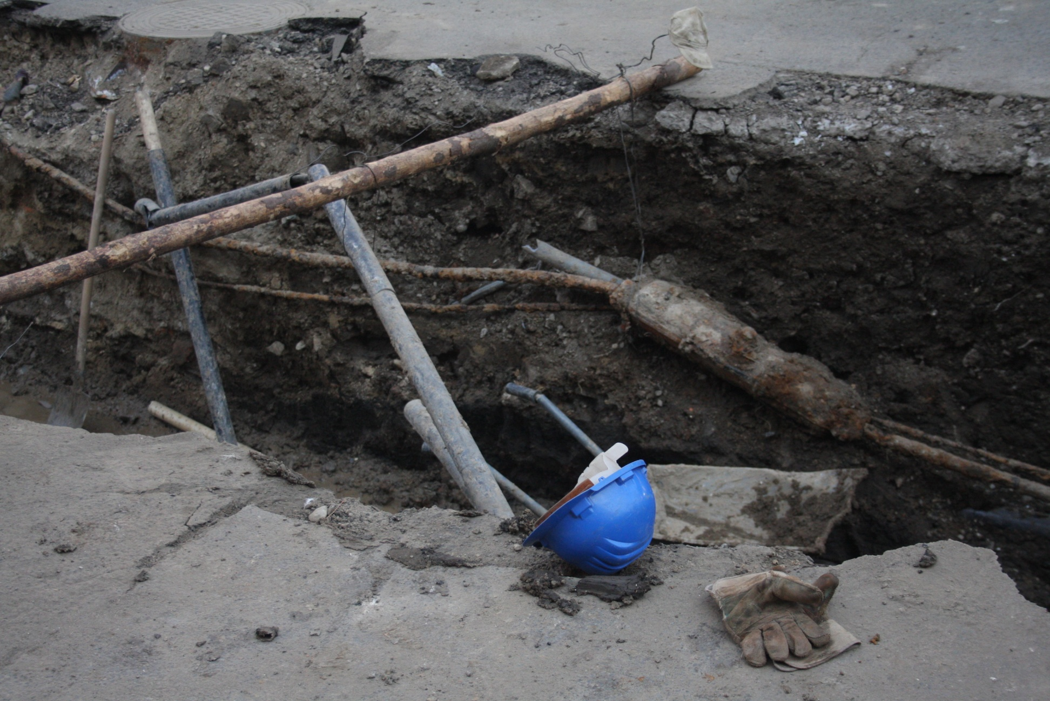

Slide 44
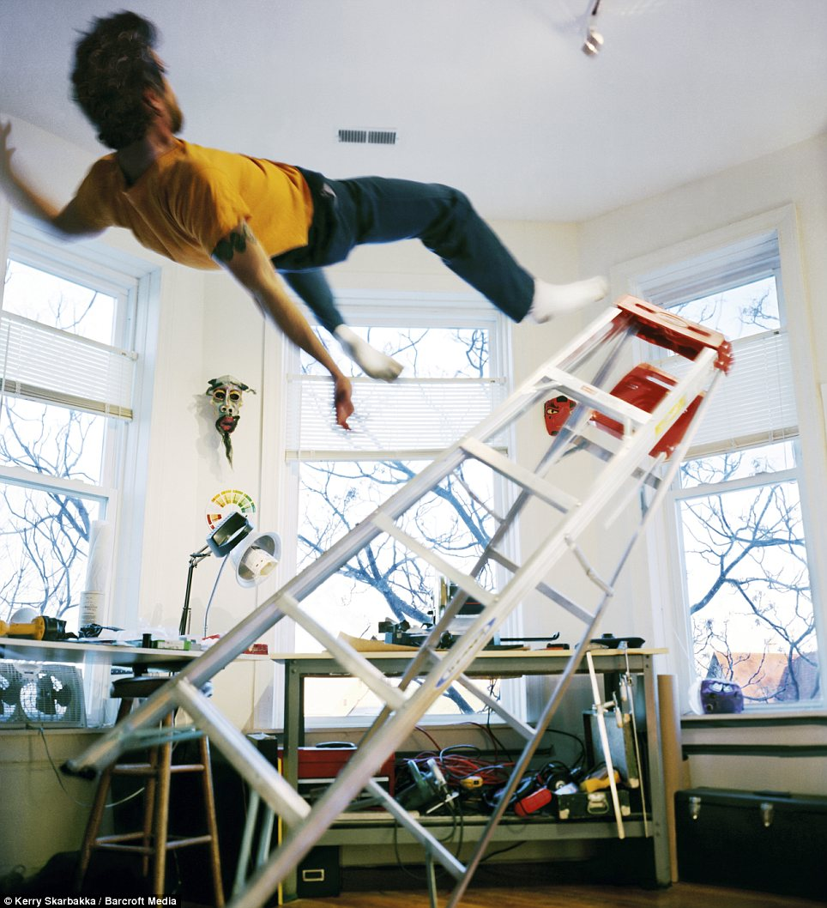

Slide 45
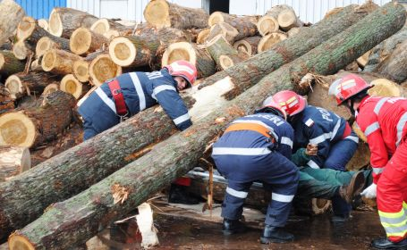

Slide 46
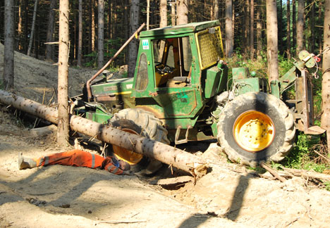

Slide 47
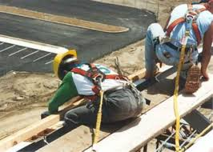

Slide 48
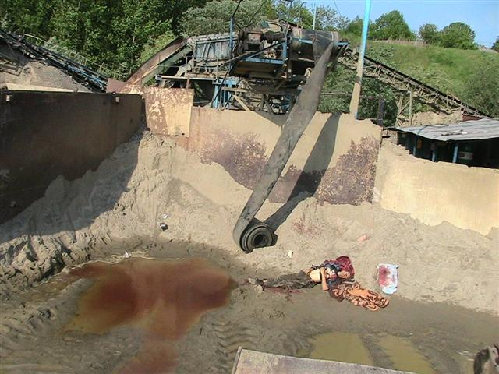

Slide 49
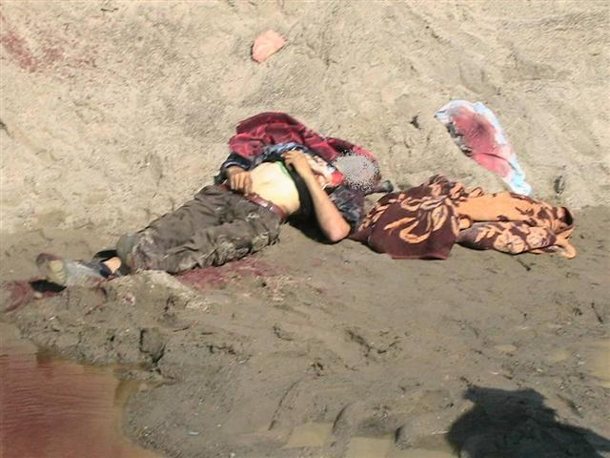

Slide 50
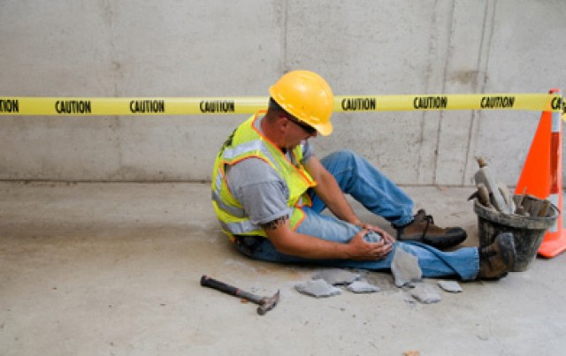

Slide 51
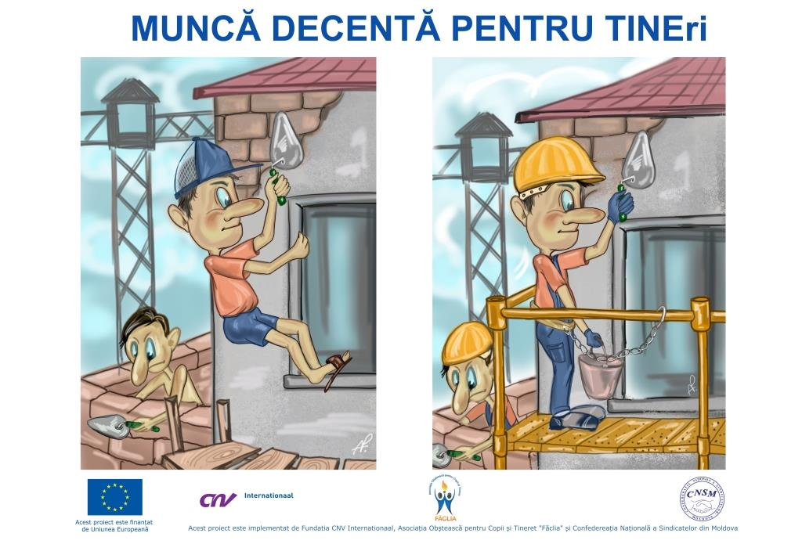

Slide 52
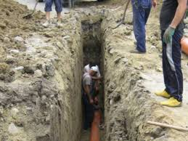

Slide 53
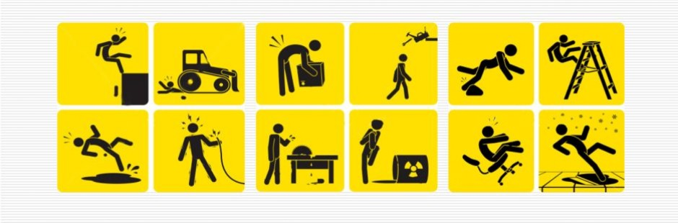

Slide 55
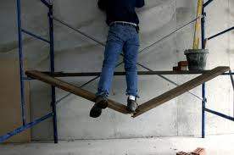

Slide 56
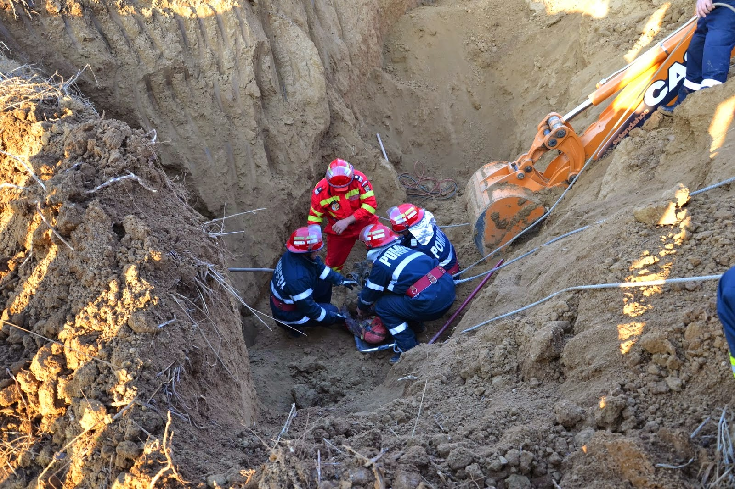

Slide 57
Securitatea și sănătatea în muncă
EVALUAREA RISCURILOR PRIMUL PAS ÎN PREVENIREA ACCIDENTELOR DE MUNCĂ ȘI ÎMBOLNĂVIRILOR PROFESIONALE
reprezintă activitatea prin care se determină dimensiunea abaterii sistemului de muncă de la starea ideală în care este exclusă orice posibilitate de accidentare sau îmbolnăvire profesională și la menţinerea competitivităţii şi productivităţii întreprinderii.

Slide 58
Securitatea și sănătatea în muncă
Răspunderea
  materială;
  contravențională;
  penală;
  civilă;
  disciplinară.

Slide 59


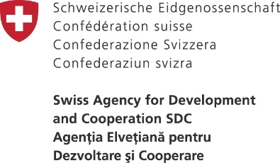


INSTITUTUL DE FORMARE CONTINUĂ ÎN DOMENIUL ALIMENTĂRII CU APĂ ŞI CANALIZĂRII
PENTRU MEMBRII ASOCIAȚIEI „MOLDOVA APĂ-CANAL”
Vă mulțumim pentru atenție
Bînzari Vitalie
Tel: 079816991
E-mail: binzarivitalie@mail.ru
www.ifcaac.amac.md
ifcaac@fua.utm.md
telefon: (022) 77-38 22
www.amac.md
apacanal@yandex.ru
telefon: (022) 28-84-33
Proiect co-finanțat de
In cooperare cu

